Slide 1
číslo: VY_31_INOVACE_26_20
Základní škola Jindřichův Hradec I, Štítného 121
Digitální učební materiál vznikl v rámci projektu "Inovace + DVPP", EU peníze do škol, CZ.1.07/1.4.00/21.3768
Název: Vývojový druh člověka – procvičování, opakování
Autor: Mgr. Eva Vondrková
Vzdělávací oblast: Člověk a společnost
Předmět: Dějepis
Ročník: 6. ročník

Slide 2
Metodický list – anotace:
Didaktický učební materiál Vývojový druh člověka – procvičování, opakování, jak už vyplývá z názvu, slouží k upevnění a zopakování získaných poznatků. Řešení se správnou odpovědí je uvedeno na stranách 4, 6, 8, 9. Na straně 10 je návod ke skupinové práci.

Slide 3
K latinským názvům Homo přiřaď české názvy:
Homo sapiens
Homo erectus
Homo habilis
Homo sapiens sapiens

Slide 4
Správné řešení:
Homo sapiens
Homo erectus
Homo habilis
Homo sapiens sapiens
Člověk rozumný
Člověk vzpřímený
Člověk zručný
Člověk dnešního typu

Slide 5
Popiš podrobně, co vidíš na obrázku. O jaký druh Homo se jedná? Podle čeho jsi to poznal?

Slide 6
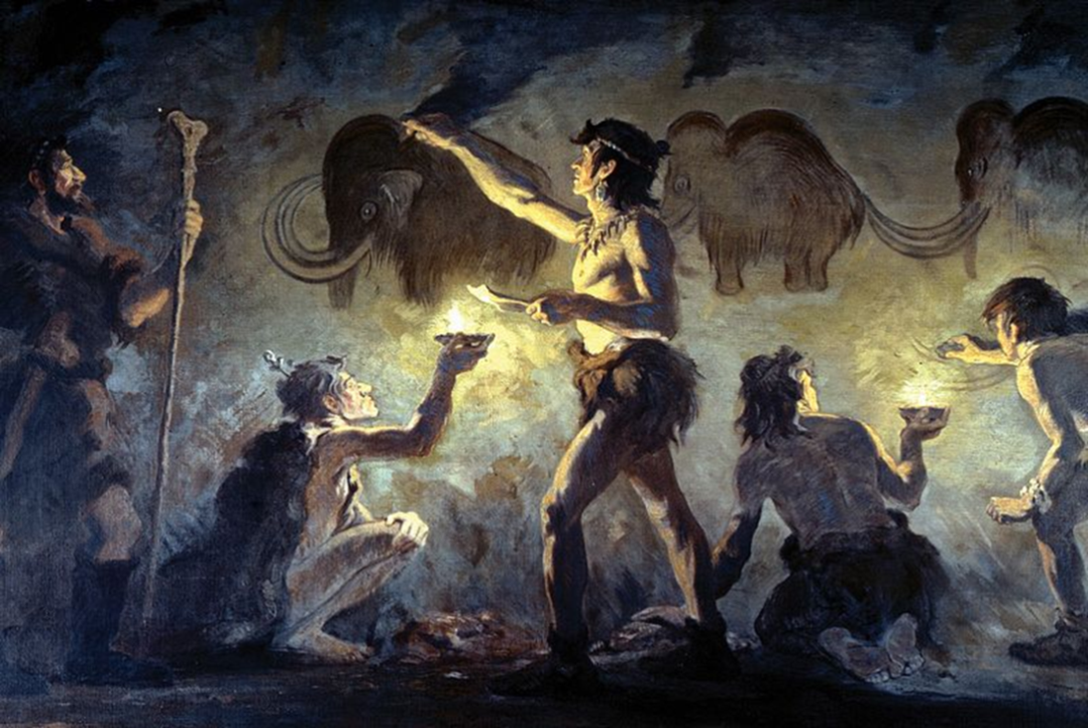
Řešení – správná odpověď:
Na obrázku jsou vyobrazeni lovci mamutů, tedy člověk současného typu – homo sapiens sapiens. Dokládají to i kresby a barevné malby zvířat na stěně jeskyně, v nichž člověk žil.

Slide 7
Přiřaď k jednotlivým pojmům typ člověka:
rozdělávání ohně
opracování pazourku
výroba úštěpů a sekáčů
zhotovení sošek
výroba pěstního klínu
lov pomocí luků a šípů
bydlení v jeskyních
lov mamutů
malá tlupa
dokonalá řeč
pohřbívání
kyj
převisy skal
rod
ochočené zvíře - pes

Slide 8
Řešení – správná odpověď:
Rozdělávání ohně = člověk rozumný
Opracování pazourku = člověk rozumný
Výroba úštěpů a sekáčů = člověk zručný
Zhotovení sošek = člověk dnešního typu
Výroba pěstního klínu = člověk vzpřímený
Lov pomocí luků a šípů = člověk dnešního typu
Bydlení v jeskyních = člověk vzpřímený
Lov mamutů = člověk rozumný
Malá tlupa = člověk zručný

Slide 9
Kyj = člověk vzpřímený
Dokonalá řeč = člověk dnešního typu
Pohřbívání = člověk rozumný
Převisy skal = člověk zručný
Rod = člověk rozumný
Ochočené zvíře – pes = člověk dnešního typu

Slide 10
Skupinová práce
Žáky rozdělíme do 4 skupin. Na začátku je důležité připomenout pravidla práce a role žáků ve skupině. Skupinky si vylosují témata: Člověk zručný, člověk vzpřímený, člověk rozumný a člověk dnešního typu. Poté každá skupinka po dobu 2 minut sepisuje informace, které vědí o zadaném tématu. Po vypršení časové lhůty si vymění papír s další skupinou, přečtou si potichu informace, které skupina sepsala a označí je + či – podle správnosti. Po zkontrolování by měla skupina dopsat další informace, které na papíře chybí. Po 2 minutách dochází k další výměně, až se každé skupině vrátí její původní téma. Skupiny pak přečtou, co o daném tématu sepsaly a zda byly informace správné.

Slide 11
Zdroje a citace:
BEDNAŘÍKOVÁ, Jarmila, Lubor KYSUČAN a Marie FEJFUŠOVÁ. Dějepis: vzdělávací oblast Člověk a společnost. 2. vyd. Brno: Nová škola, 2011, 139 s. Duhová řada. ISBN 978-80-7289-291-4.
MICHOVSKÝ, Václav. Dějepis: pravěk a starověk pro základní školy. Vyd. 4., v Práci 1. Praha: Práce, 1995, 71 s. Učebnice pro základní školy (Práce). ISBN 80-208-0337-8.
Obrázek ze strany 5, 6 stažen 20. 6. 2014:
http://commons.wikimedia.org/wiki/File:Font-de-Gaume.jpg

